Slide 1
Проект PyGame: Wild West
Подготовили:
Соколенко Дарья и Краснопольская Полина

Slide 2
Идея
Wild West - это игра файтинг в стиле дикого запада, в которой происходит бой между двумя персонажами. На одной стороне стоит первый герой, а на другой — второй.
Цель каждого игрока - убить противника с минимальными потерями здоровья для себя.
Игра предполагает участие двух человек.

Slide 3
Правила
При запуске приложения игрок попадает в главное меню. Чтобы начать играть, человеку нужно авторизоваться, нажав для этого соответствующую кнопку. После авторизации выбрать уровень. На каждом уровне битва состоит из трех раундов. Побеждает тот, кто одержал победу в наибольшем количестве раундов. После окончания игры можно начать заново, выбрав любой уровень.
Доступные уровни:
Легкий
Средний
Сложный
На каждом уровне свой фон и звук игры.
С увеличением сложности уровня уменьшается урон, наносимый при ударе противнику.
Становится сложнее убить, длительность раунда увеличивается.
 | Игрок слева | Игрок справа
Движение | A W D | < ^ >
Удар | R или E | O или P

Slide 4
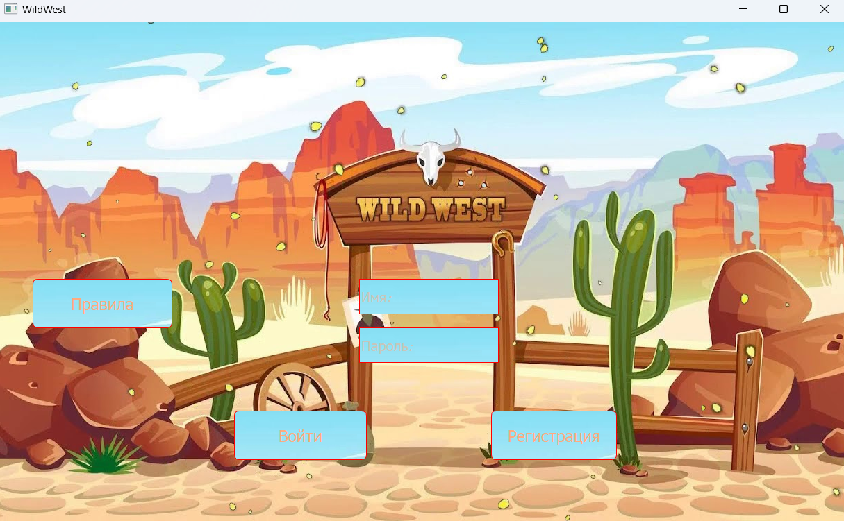
Главное окно

Slide 5
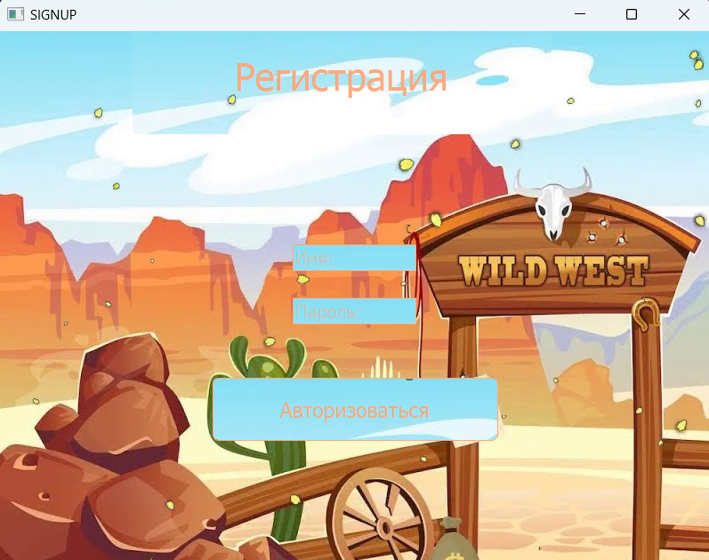
Окно авторизации

Slide 6
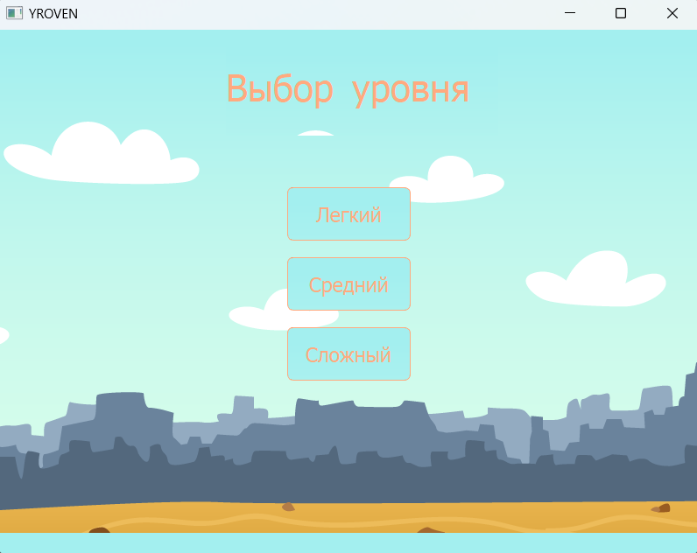
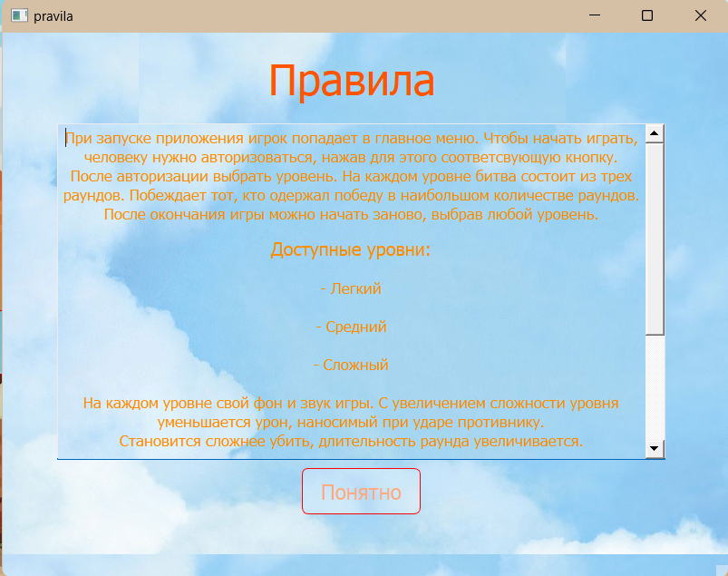
Окно выбора уровня
Окно с правилами

Slide 7
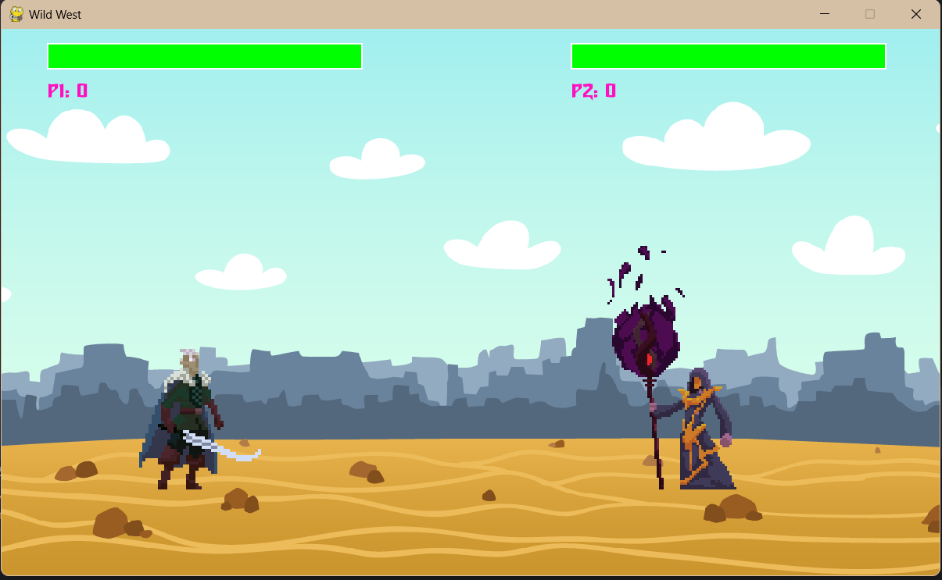
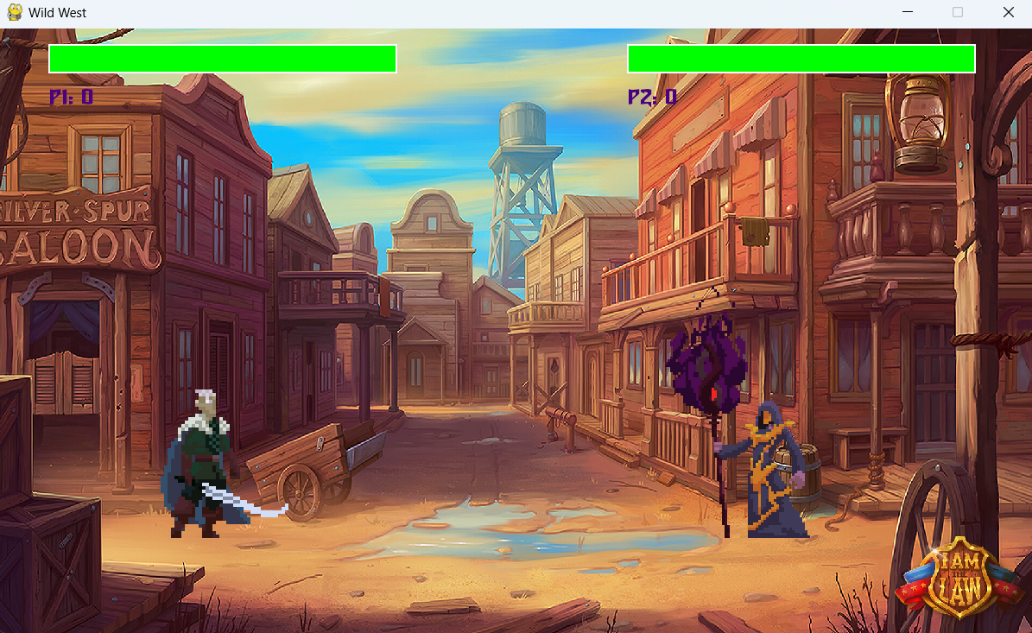
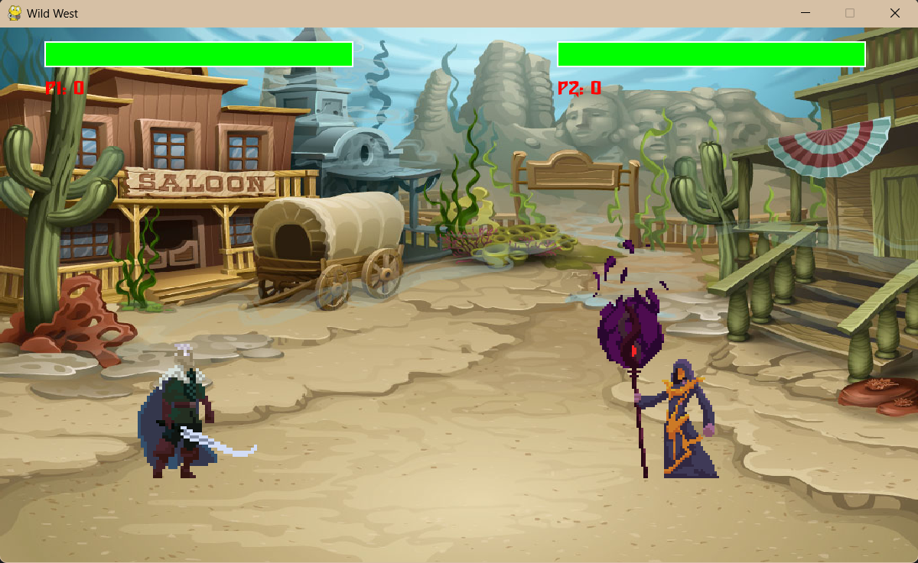

Slide 8
Классы
Home - управление входом в игру и кнопками на начальном окне программы 'Wild West'
Player - движение и управление героем в игре, различные команды, относящиеся к нему (атаки, смерть и т.д.)
Login_db - создание и управление базой данных авторизации 'login.db'
Signup - управление регистрацией (занесение нового пользователя в бд 'login.db')
Yrovni - выбор уровня и вход в игру Pygame

Slide 9
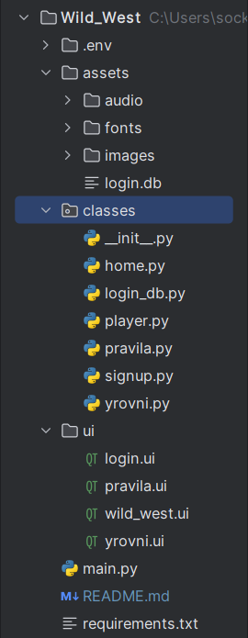
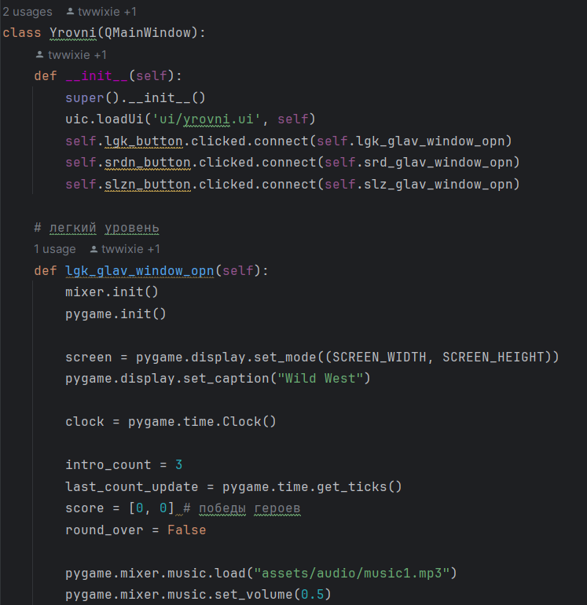
Все окна, кроме игровых, написаны с использованием библиотеки PyQt5, игровые - PyGame.

Slide 10
Запуск
основной исполняемый файл программы main.py
необходимые зависимости созданы в файле requirements.txt

Slide 11
Перспективы развития
выбор персонажа, за которого будешь играть
выбор оружия, которым будешь играть
таблица лидеров по количеству побед
таймер на раунд, если раунд не закончился, побеждает тот, у кого больше здоровья
выбор режима игры: один или двое, если один, то за противника играет компьютер

Slide 12

Наш git-репозиторий

Slide 13
Спасибо за внимание!

